Slide 1
Card Detector
OpenCV
Diogo Fernandes 89221

Slide 2
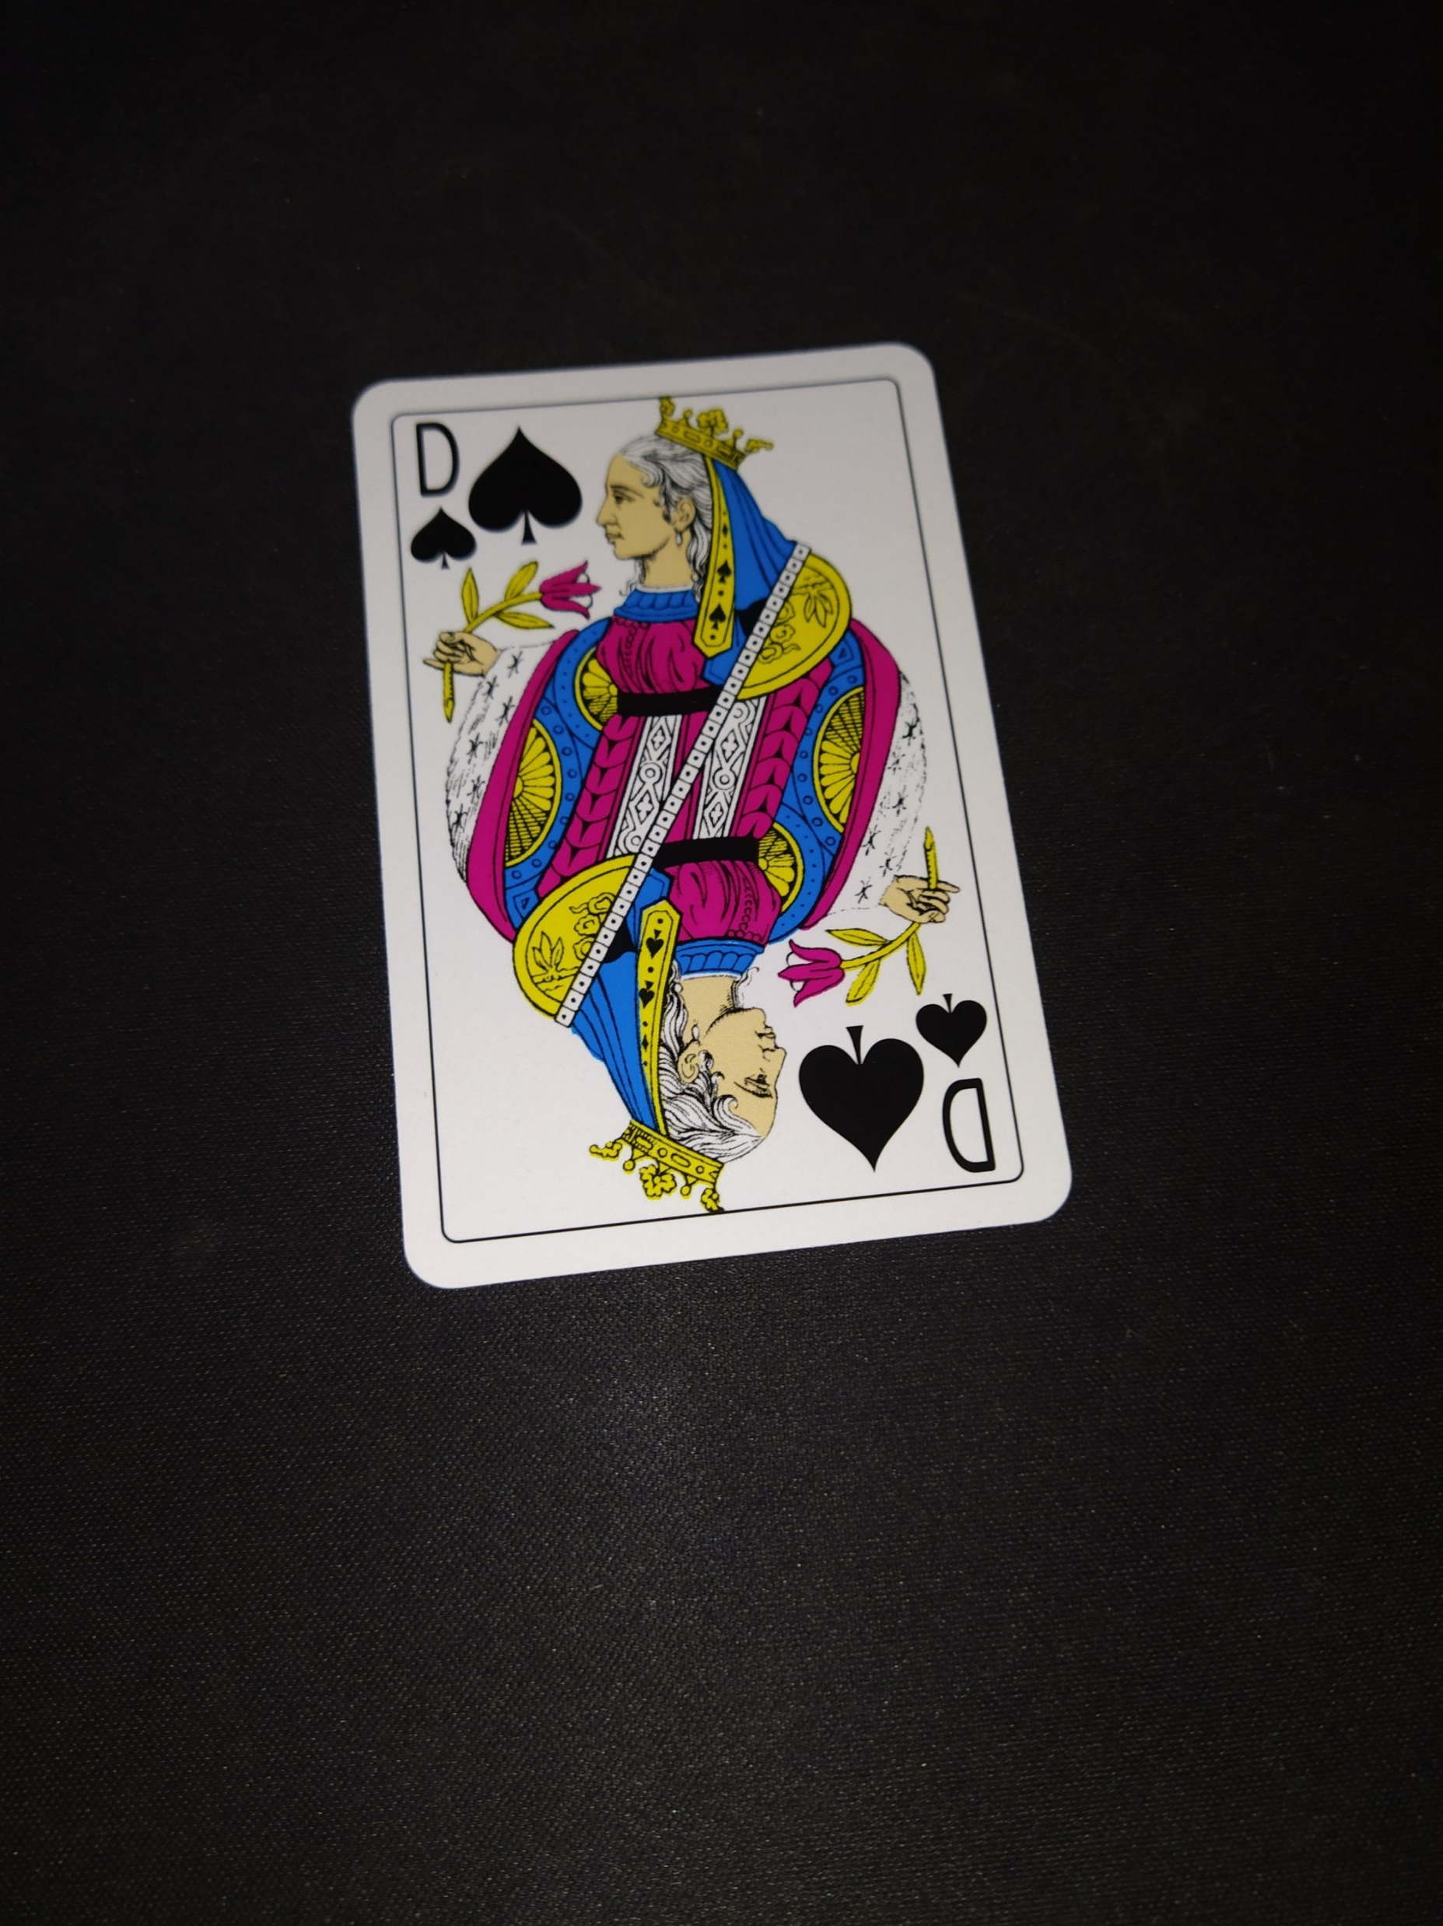
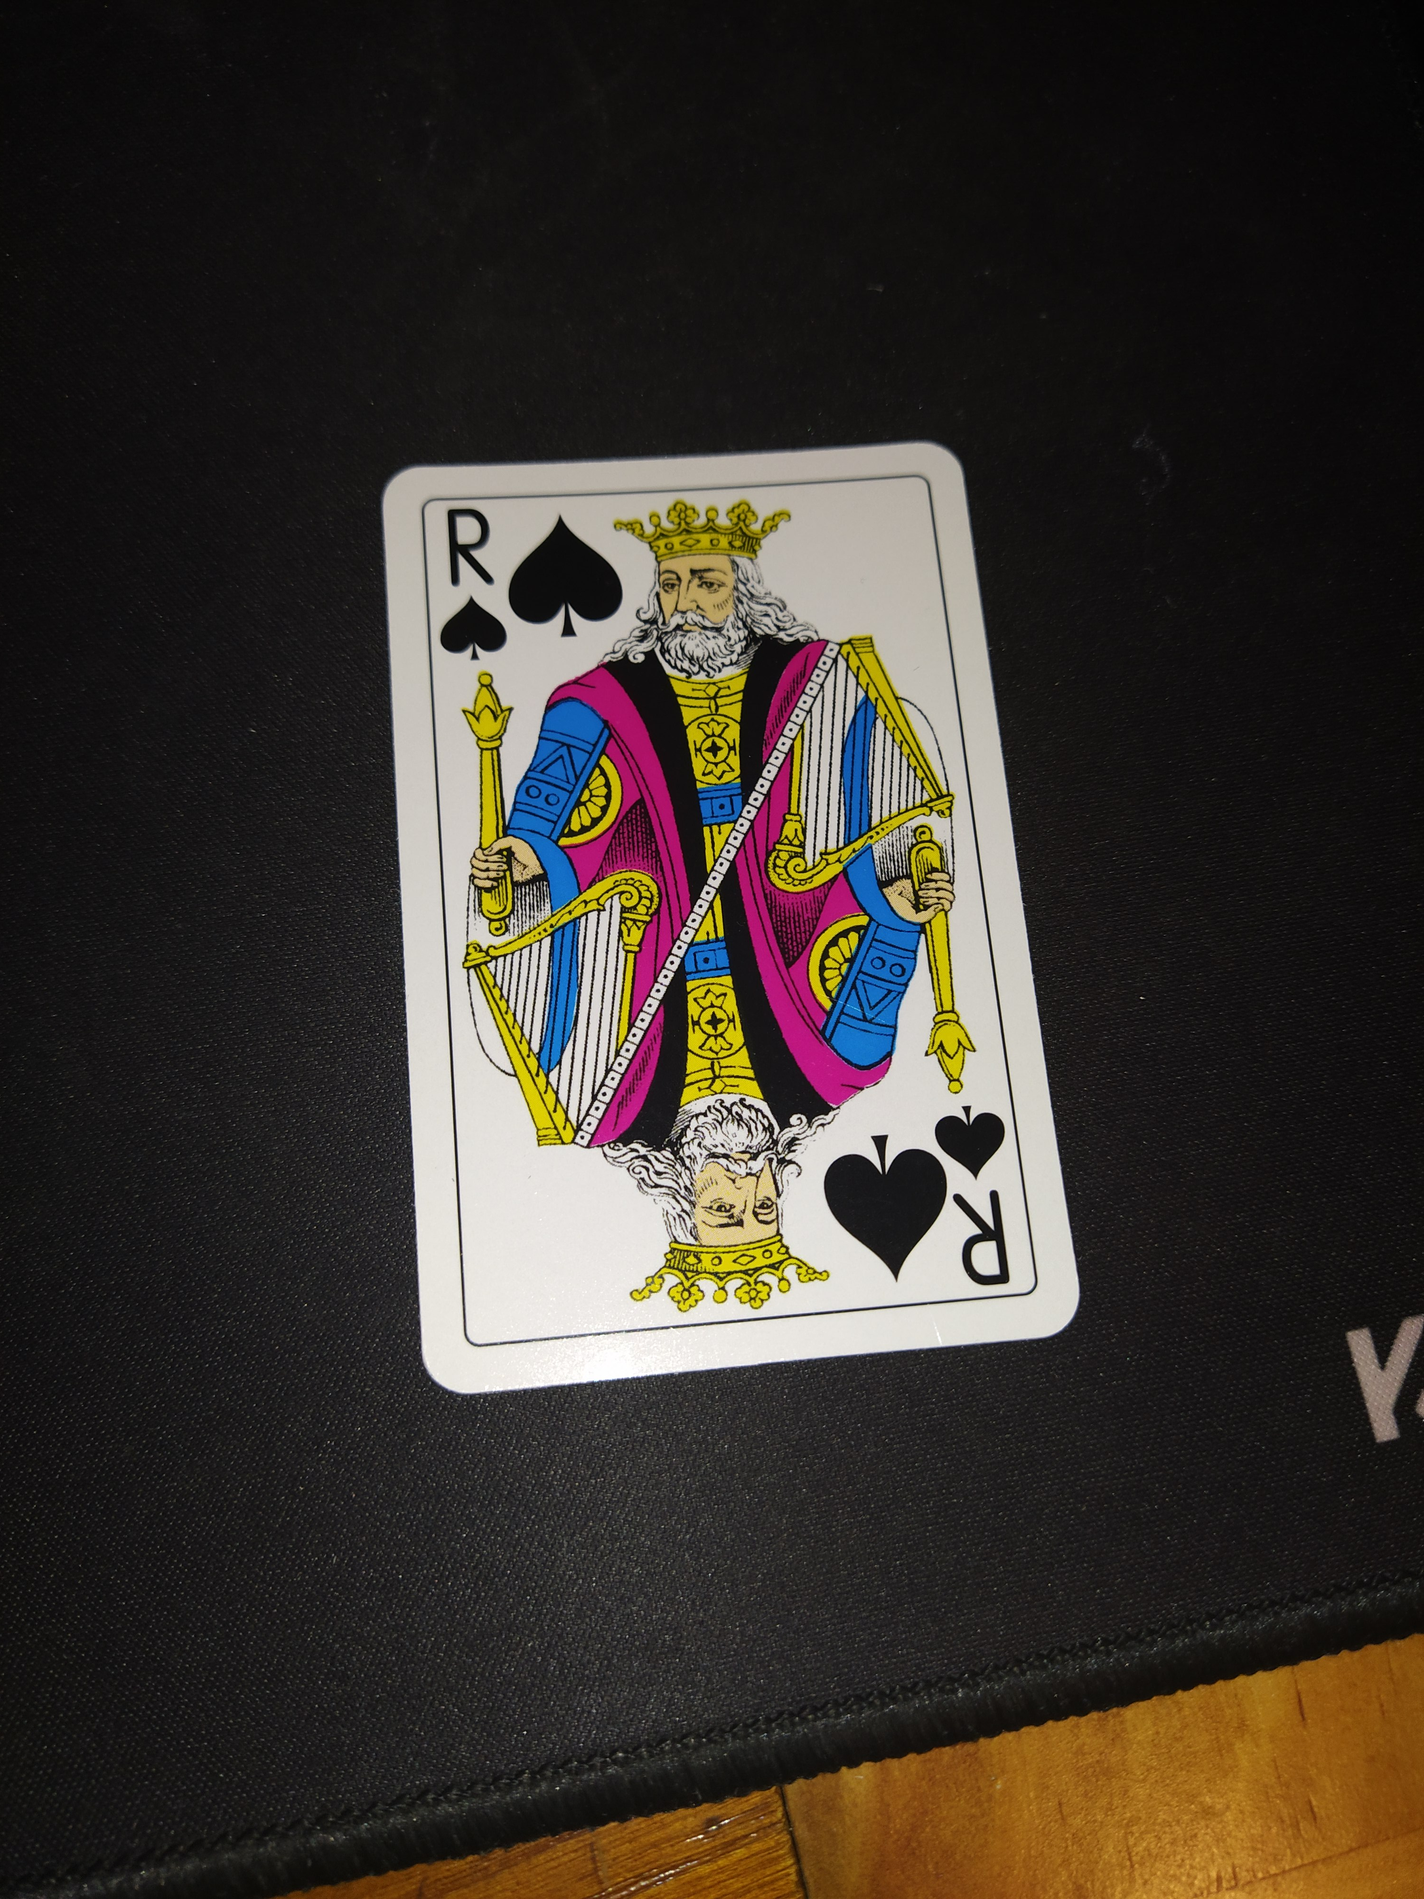
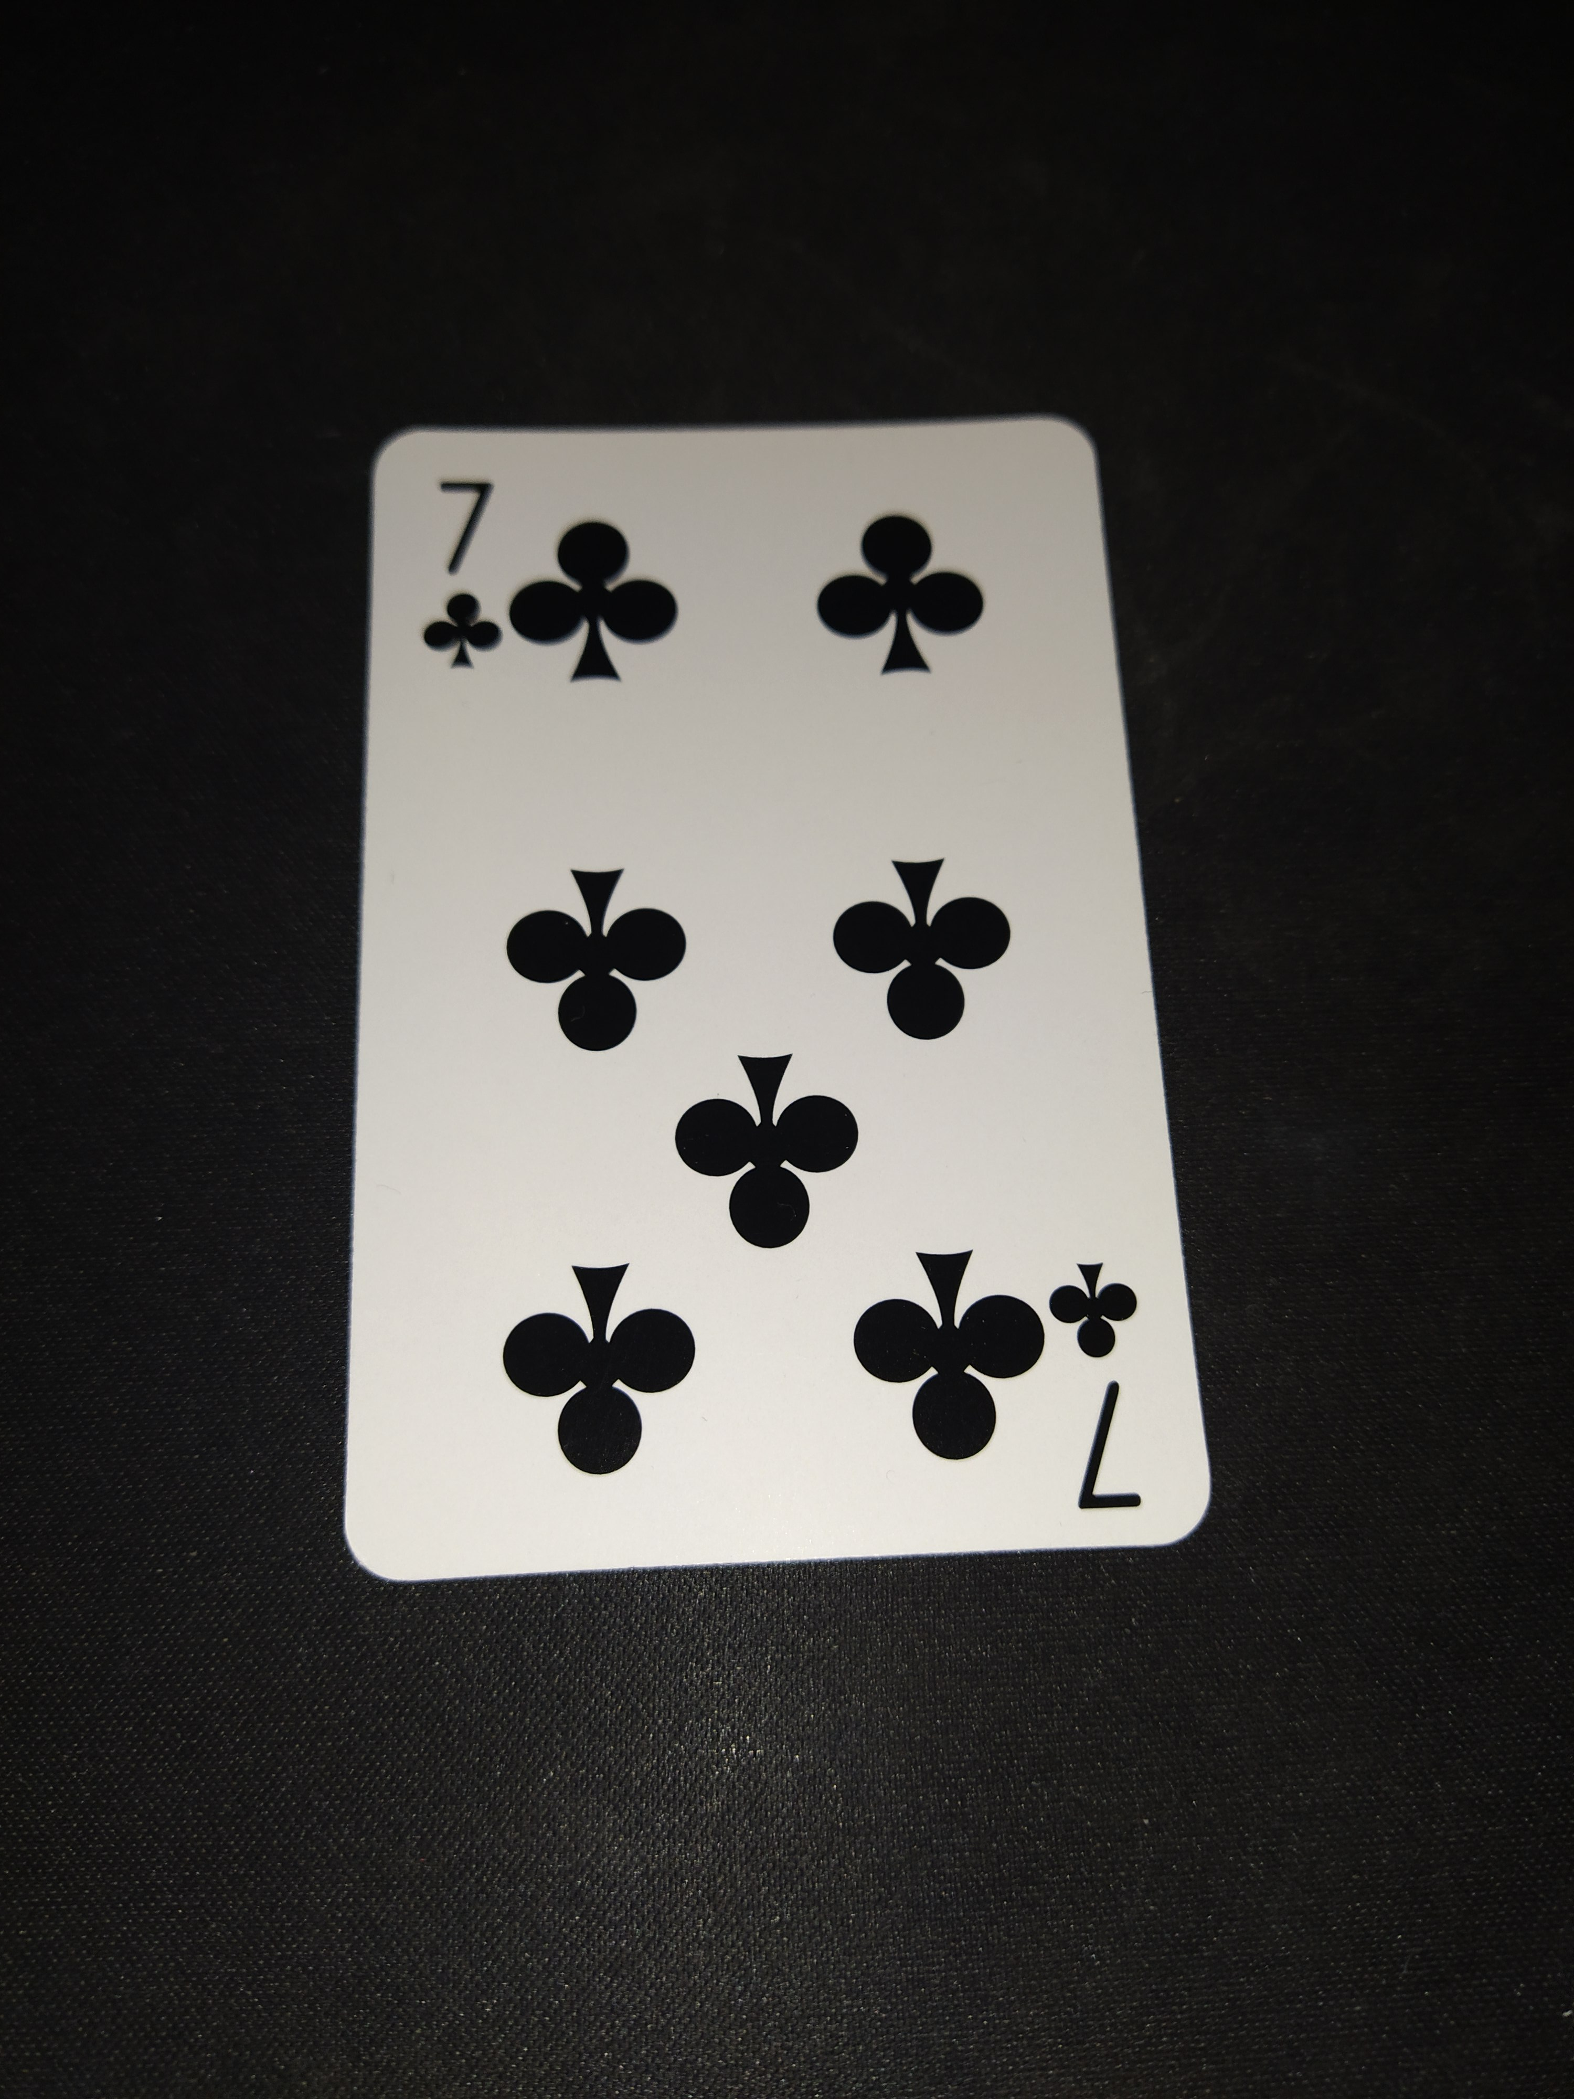
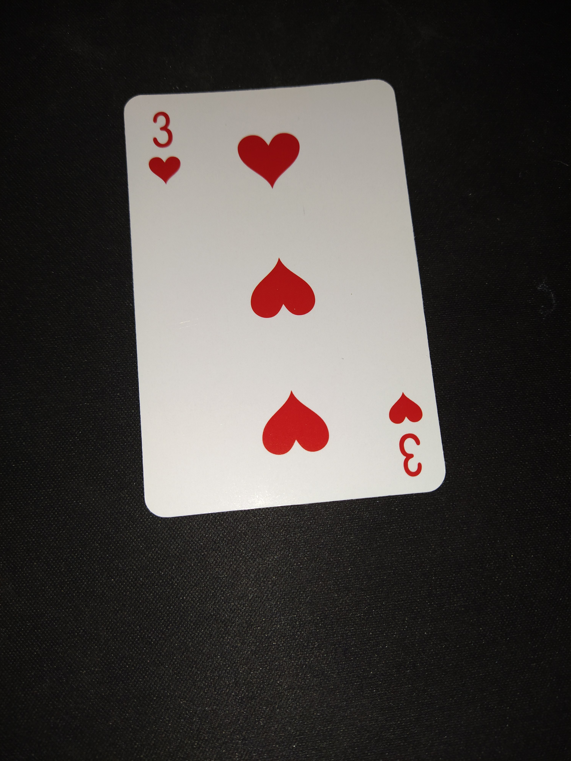
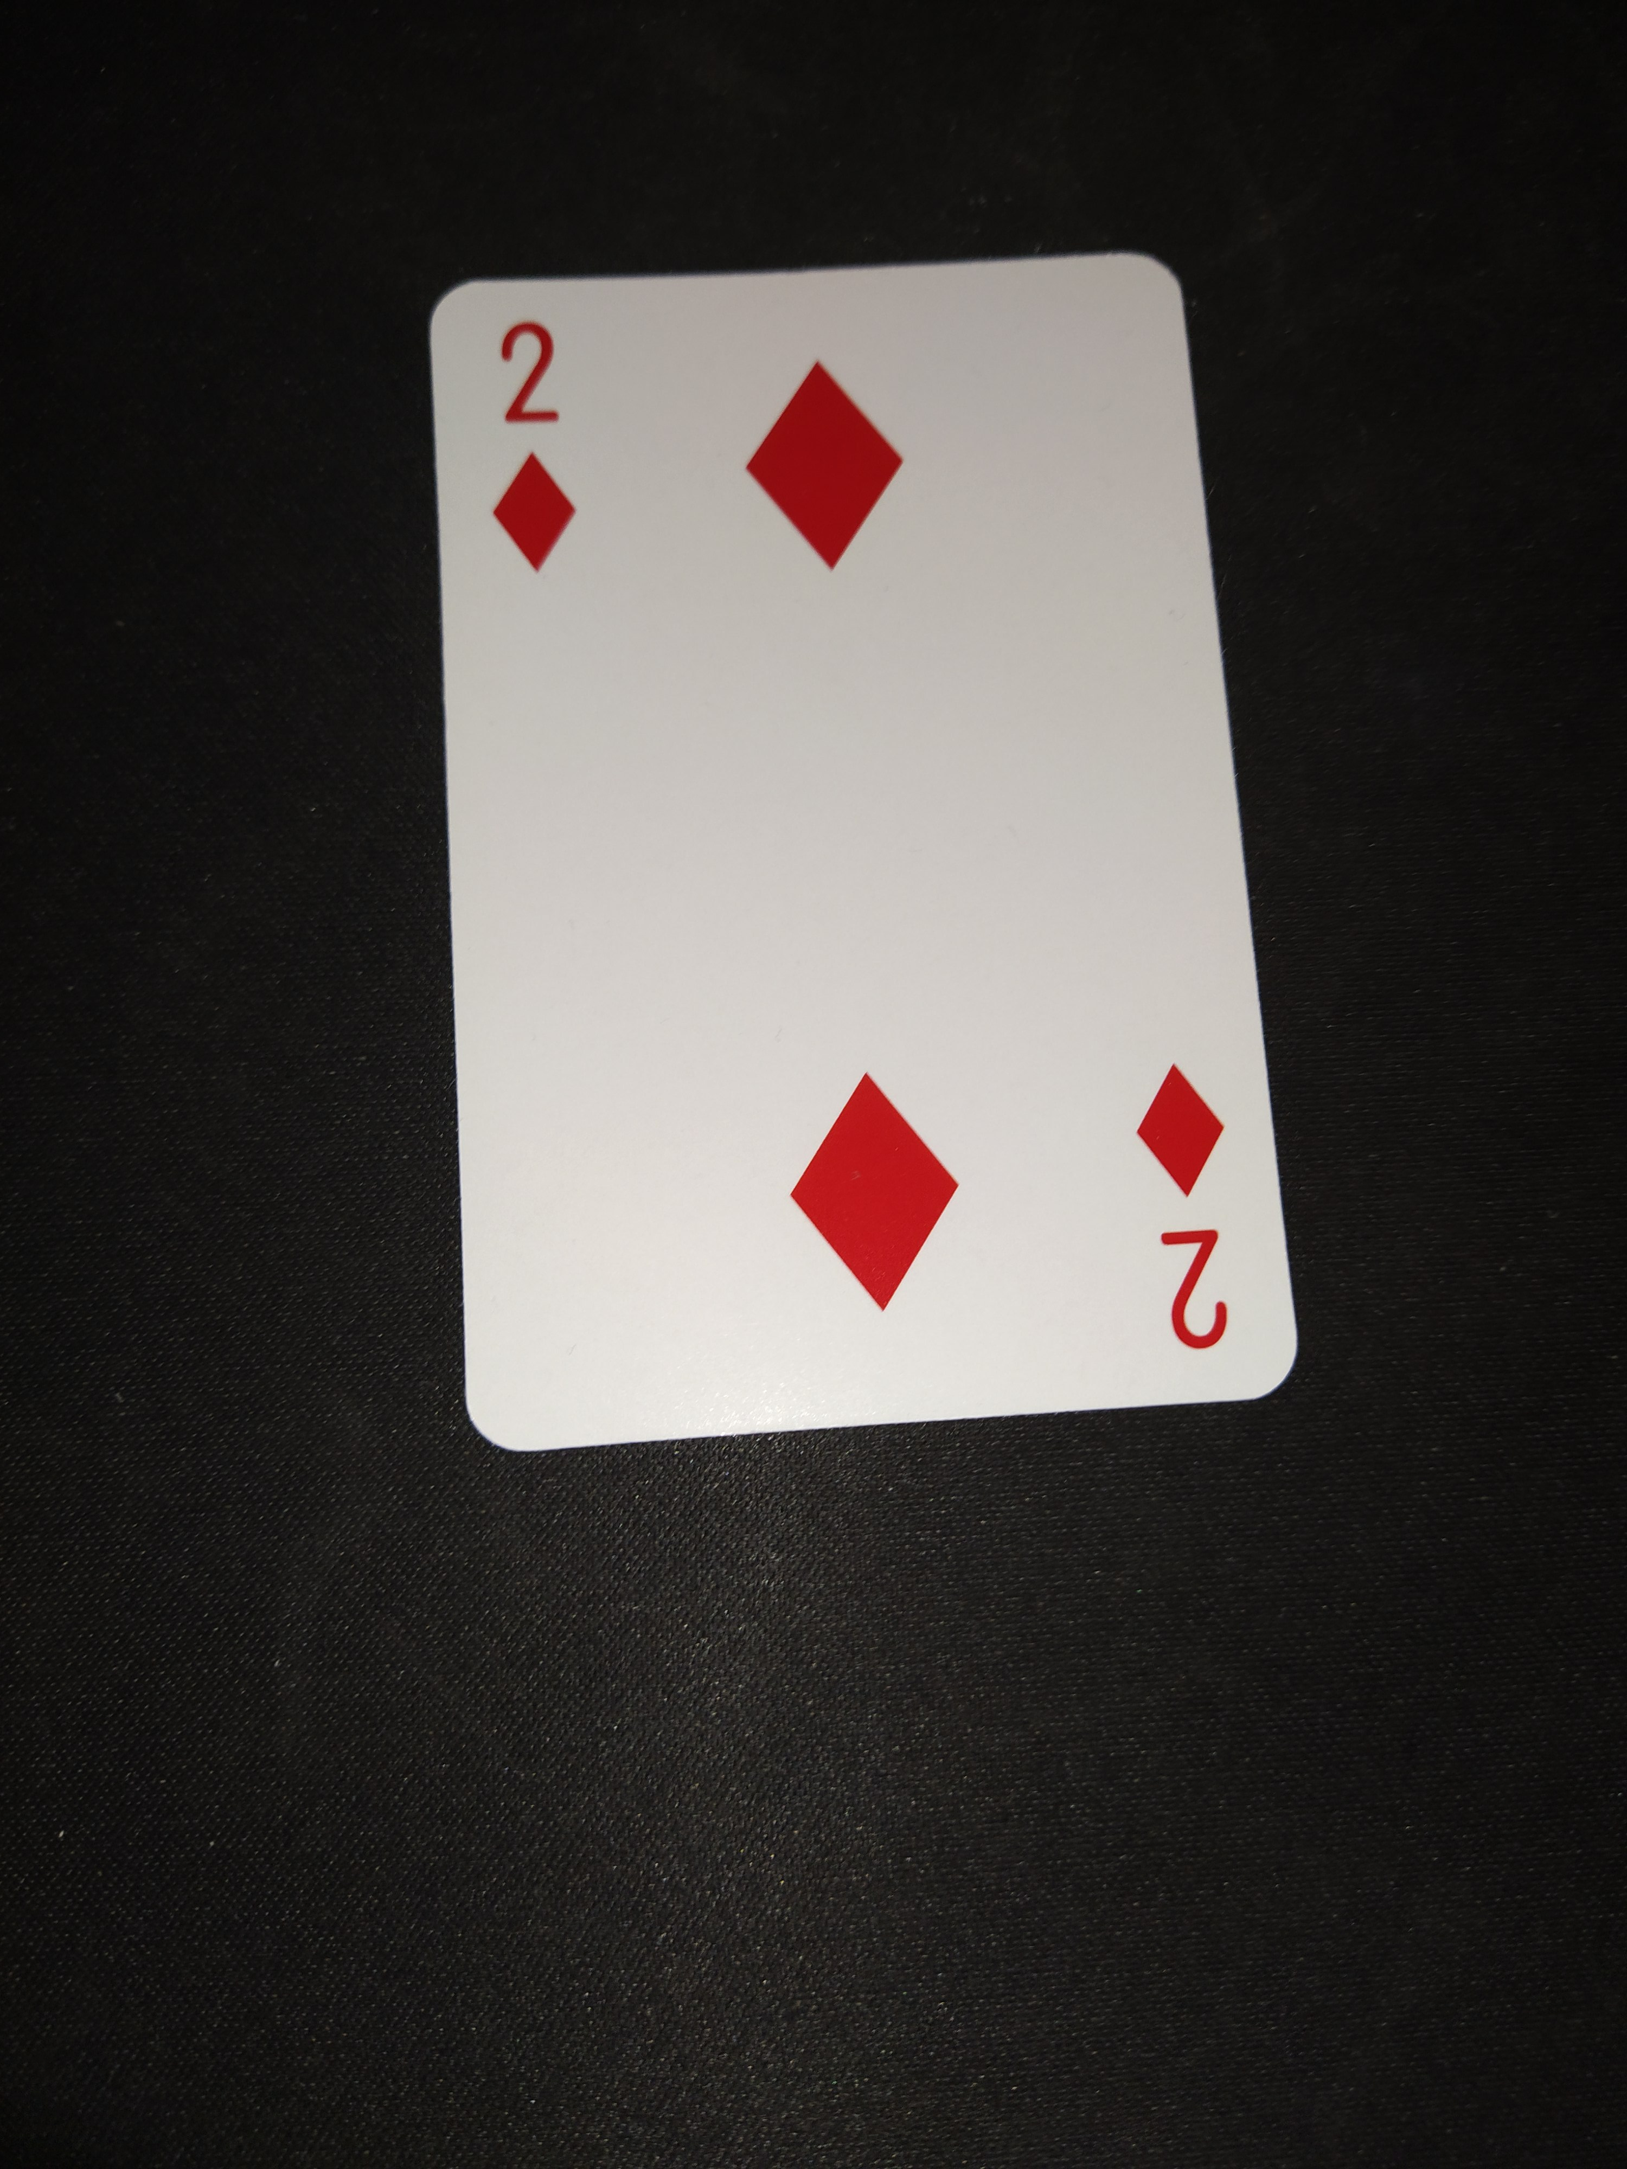
Cartas em Memória

Slide 3
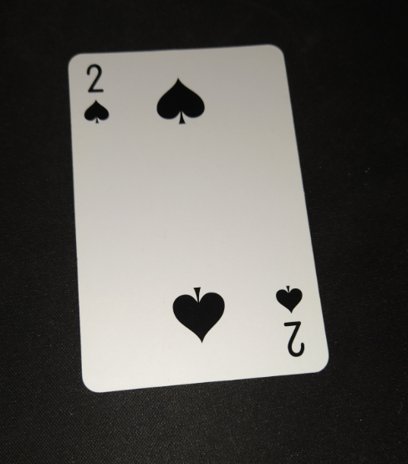
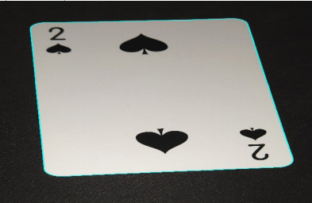
Image Segmentation
Reconhecer e isolar a carta

Slide 4
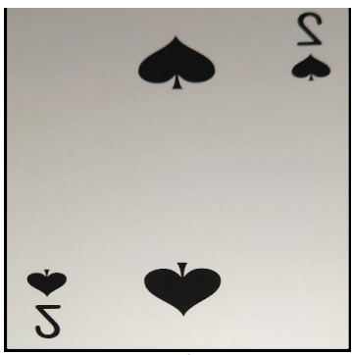
Image Registration
Transformação da carta na representação retangular

Slide 5
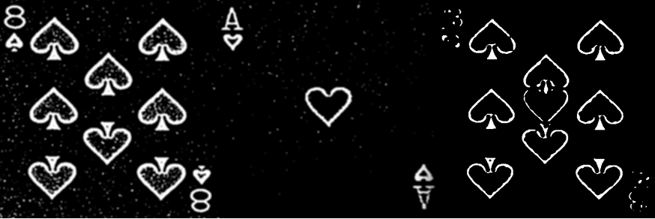
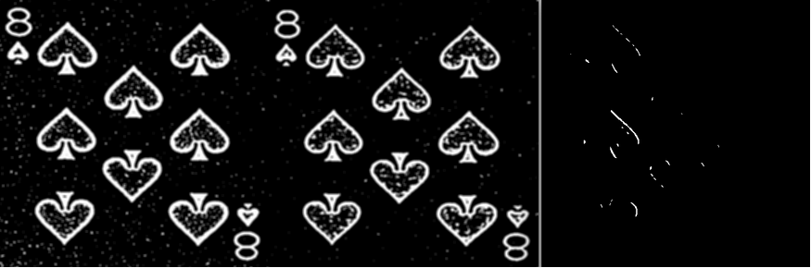
Método de Comparação
Faz-se a diferença absoluta e calcula-se a soma da intensidade dos pixéis diferentes.
Cartas diferentes
Cartas iguais

